Slide 1

Нумерація багатоцифрових чисел. Натуральні числа.
Математика
4 клас
Розділ 2. Нумерація чисел у межах мільйона
Урок 34

Slide 2




Налаштування на урок
Оберіть плід свого настрою

Slide 3
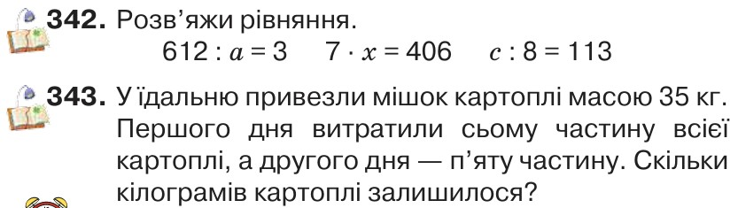

Перевірка домашнього завдання
Підручник
Ст.65

Slide 4
План уроку
НАТУРАЛЬНИЙ РЯД ЧИСЕЛ
НУМЕРАЦІЯ БАГАТОЦИФРОВИХ ЧИСЕЛ
ВИЗНАЧЕННЯ ЗАГАЛЬНОЇ КІЛЬКОСТІ ОДИНИЦЬ КОЖНОГО РОЗРЯДУ
ОБЧИСЛЕННЯ ВИРАЗІВ

Slide 5










d
хв
см
в
с
кг
(
·
)
:
Усні обчислення
340
330
150
600
60
2
660
(360 + 270) : (270 + 360) =
825 – 50 : 5 – 100 ∙ 6 =
1
10
600
215

Slide 6




кг
d
(
)
:
хв
см
в
с
·
Утворіть багатоцифрові числа
Запишіть п’ять чотирицифрових чисел, використавши цифри 1, 3, 7, 0 (цифри в записі чисел не повинні повторюватися)
Поясніть, що означає цифра 7 у записі кожного з п’яти чисел.
Ст.65
№344

Slide 7

Читання і запис багатоцифрових чисел
Запишіть та прочитайте числа, що містять указану кількість одиниць.
30 одиниць класу тисяч і 693 одиниць класу одиниць;
405 одиниць класу тисяч і 97 одиниць класу одиниць;
100 одиниць класу тисяч і 100 одиниць класу одиниць.
30.693,
405.097,
100.100.
Ст.65
№345

Slide 8
Прочитайте пояснення про натуральний ряд чисел і його властивості на с. 139
— Які числа називаються натуральними?
— Який ряд називається натуральним?
— Яке число є найменшим у натуральному ряді чисел?
— Яким є натуральний ряд чисел?
— Чи є нуль натуральним числом? Чому?
— Доповніть речення: «Винайдення нуля дало людству можливість створити...».
— Як змінюється значення цифри залежно від того, яке місце вона займає?
— На що можна розкласти багатоцифрове натуральне число?
Нескінченним
десяткову систему числення
Якщо цифру переставити на одне місце ліворуч, то її значення збільшиться в 10 разів, а якщо на одне місце праворуч, то її значення зменшиться в 10 разів.
Ст.66
№346

Slide 9

Виконайте завдання
Який із поданих записів можна назвати натуральним рядом чисел?
а) 1, 2, 4, 5, 6, 7, 8… ;
б) 0, 1, 2, 3, 4, 5, 6, 7, 8… ;
в) 2, 4, 6, 8, 10… ;
г) 1, 2, 3, 4, 5, 6, 7, 8… ;
ґ) 1, 3, 5, 7, 9… .
Найменшим натуральним числом є 1. У натуральному ряді кожне наступне число більше від попереднього на 1.
2) Чому інші записи не утворюють натуральний ряд чисел?
Ст.66
№347
.

Slide 10

Виконайте завдання
Скільки двоцифрових чисел є в натуральному ряді чисел?
від 10 до 99:
1, 2, …, 99, 100 …
90
Розкладіть кожне число сумою розрядних доданків
24 679 =
30 704 =
9 006 =
43 030 =
5 704 =
20.000 + 4.000 + 600 + 70 + 9
30.000 + 700 + 4
9.000 + 6
40.000 + 3.000 + 30
5.000 + 700 + 4
Ст.66
№348-349

Slide 11

Пригадайте, як визначити загальну кількість одиниць певного розряду в числі
Щоб дізнатися, скільки всього в числі одиниць, треба назвати все число: у числі 72 453 — 72 453 одиниці.
Щоб дізнатися, скільки всього в числі десятків, треба відкинути останню цифру числа (розряд одиниць):
у числі 72 453 — 7 245 десятків.
Щоб дізнатися, скільки всього в числі сотень, треба відкинути останні дві цифри (розряд одиниць і розряд десятків): у числі 72 453 — 724 сотні.
Дізнаючись, скільки в числі тисяч, відкидають останні три цифри (розряди одиниць, десятків і сотень):
у числі 72 453 — 72 тисячі.
Продовжте правило самостійно
Ст.66-67
№350

Slide 12
Визначте
Скільки в числі 15 030 усього одиниць; усього десятків; усього сотень
15.030 од.=
15.030 =
1.503 д.=
150 с.
Скільки в числі 270 500 усього десятків; усього сотень; усього тисяч.
27.050 д.=
270.500 =
2.705 с.=
270 т.
Скільки всього тисяч у кожному числі?
3.000, 10.000, 15.000, 41.300, 57.129.
.
Ст.67
№351-353

Slide 13

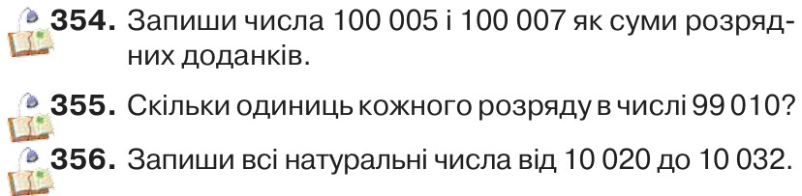
Домашнє завдання
Сьогодні на уроці я дізнався/дізналась про…
Найбільш цікавим було…
Мені було важко...
Урок запам'ятався мені тим, що …
Підручник
Ст.67

Slide 14
Рефлексія
Оберіть плід своєї роботи на уроці
Відчуваю задоволення
Можу краще
Відчуваю втому
Урок пройшов непомітно

